Slide 1

2024.07.30.
So What 조(4조)
강현주 / 권아연 / 구정모
김동엽 / 박동융 / 조시윤
Notes:
인도 지역 특성을 반영한
맞춤형 중고차 플랫폼으로
중고차 판매 이윤 극대화

Slide 2
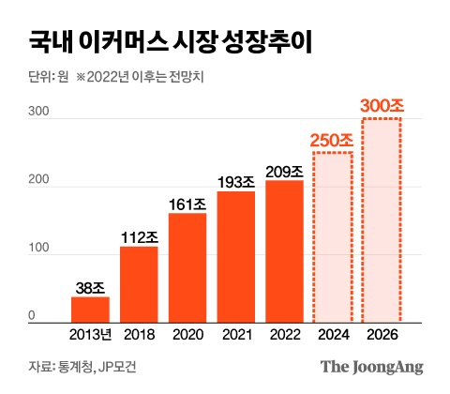
추진 배경
국내 이커머스 시장이 급속한 성장세를 보이는 반면, 자사의 월 평균 매출액은 감소함에 따라
성장성을 확보하기 위한 판매 전략 필요
| 국내 이커머스 시장 성장 추이 |
| 월 평균 매출액 비교 |
15억원
10억원
2/29
Notes:
생활물가지수 → PPI 로 수정하기!!!
원자재 가격 상승 생활물가지수
이커머스시장 커진다

Slide 3
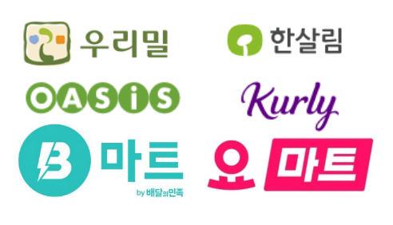

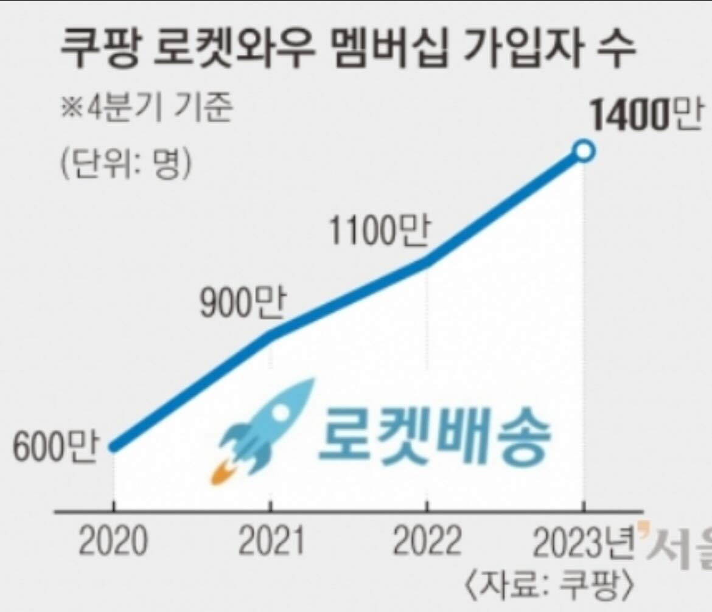
현상 파악
이커머스 시장의 경쟁이 심화되고, 고객이탈이 발생됨에 따라
고객 이탈 방지를 위한 지원 서비스 강화 필요
| 배송 서비스 경쟁 업체 |
| 대표적인 경쟁업체 ‘쿠팡’의 고객 유치율 |
3/29
Notes:
생활물가지수 → PPI 로 수정하기!!!
원자재 가격 상승 생활물가지수

Slide 4
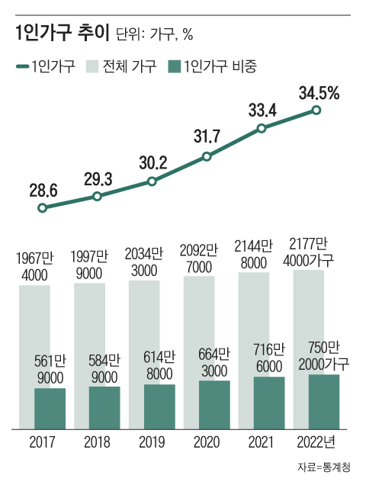
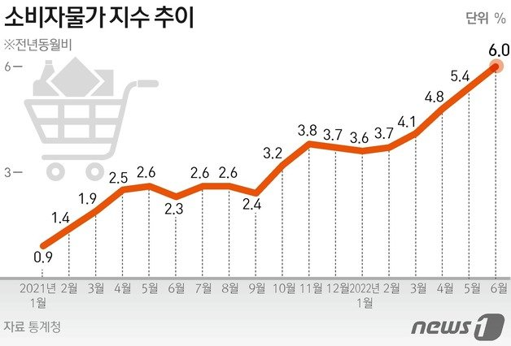
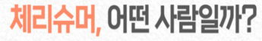

현상 파악
1인가구 수 증가 및 물가 상승으로 인한 ‘체리슈머’가 증가하고, 혜택 제공에 따른 구독 가능성이 높은 대상임에 따라 체리슈머 대상 신규 고객 유치를 위한 판매 전략 수립 필요
| 1인 가구 추이|
| 소비자 물가 지수 추이 |
| 소비트렌드_’체리슈머’소비 패턴 |
소비자가 한정된 자원을 극대화하기 위해
알뜰 소비를 하는 소비자 (ex. 대학 자취생)
▶ 할인 등 혜택 선호
▶ 적당한 가격의 좋은 품질 제품 추구
4/29

Slide 5

현상 파악
친환경 시장의 규모가 확대되고, 일반 상품 대비 친환경 상품에 대한 추가금 지불 의향이 있는 고객군이 많음에 따라 친환경 상품 판매 비중 확대 필요
| 친환경 소매시장 규모 변화 |
| 추가금액 지불 비중에 따른 친환경 상품 구매 의사 |
출처 : 통계청
출처 : 한국소비자원
긍정 :
95.3%
| 과제 수행 목표 |
측정지표 (KPI) | 운영 정의 | 현수준 | 목표수준
 |  |  | ’24년 | ’25년 | ’26년
고객 유지율 |  | - | 4% | 6% | 8%
분기별 평균 매출액 | - | 10억 | 13억 | 15억 | 17억
$$\frac{6개월간 지속적인 구매를 하는 고객 수}{측정 시작 시점의 총 사용자 수}$$
5/29
Notes:
친환경 시장 규모 확대. 고객 관심 많다. 확대 필요
1step
1-1 (개인학습) _ searching으로!! (1h)
과제명, 추진배경, 문제점(현황), 문제점을 가지고 뭘 하겠다. (개선기회), 목표
개인학습 다했는지 확인하기
1-2 (조별학습) (1h)
조별토론 조장이 주관해서.
+ 발표자료 만들기!!
2step
품질특성, 정제 (파생변수 뭘만들겠다… 이런거), 분석계획 작성
2-1 개인학습
2-2 조별토론
2-3 발표자료만들기
3step
분석
작업, 결과작성 ▶ 개선안 작성 (결과 작성한거는 개인으로 하는게 아님. 분석계획을 내가 2인1조로 나눠서 계획 작성해라 이케함 )
3step은 1,2,3step 전체를 발표하는거임.

Slide 6
데이터 수집(1)
● 결측치 및 이상치 처리 , 파생변수 생성
Member_data
결측치 있는 항목 | 의미 | 유형 | 이상치 | 결측치 | 확인결과 | 정제방안
나이 | 회원 나이 | 연속 | 203 | - | 90세 이상의 이상치 3건 확인 | 90세 이상 제거, 파생변수(연령대)
Sales_data
결측치, 이상치 항목 | 의미 | 유형 | 이상치 | 결측치 | 확인결과 | 정제방안
구매 수량 | 제품 구매 수량 | 연속 | 4,259 | - | 1개의 높은 이상치 4,258개의 소수점 값 | 전체의 0.6%에 해당하는 수치이기에 이상치 제거 처리
주문일시 | 회원이 구매한 일시 | 범주 | - | - | date_time 적용 | 파생변수(주문요일)
배송기간 | 배송완료일 - 배송시작일 | 범주 | - | - | - | 파생변수
주문시간 | 주문 시간 | 범주 | - | - | - | 파생변수(오전오후)
이용횟수 | 회원이 자사 이커머스를 이용한 횟수 | 연속 | - | - | - | 파생변수(이용횟수_범주)
체리슈머 | 이용횟수에 따른 구매 횟수로 체리슈머 대상 판별 | 범주 | - | - | - | 파생변수
6/29
Notes:
이용횟수가 10회 미만이면서 1회 평균 구매 금액이 15000원 이하인 고객
(전체 고객의 7%)

Slide 7
데이터 수집(2)
● 결측치 및 이상치 처리 , 파생변수 생성
Product_data
항목 | 의미 | 유형 | 데이터 값 | 비고
식품/비식품 | 물품 대분류를 이용한 식품 여부 분류 | 범주 | 식품/ 비식품 | 파생변수
유기신선 | 물품 대분류를 이용한 신선 물품 분류 | 범주 | 유기농/신선/신선유기농/기타/비식품
물품평균금액 | 변동하는 물품 금액에 따른 평균액 | 연속 | - | 파생변수(물품평균금액_범주)
Final_data
항목 | 의미 | 유형 | 데이터 값 | 비고
Vip 여부 | 고객별 최근구매일, 구매빈도, 총 구매금액을 파악하여 vip 등급을 산정 | 범주 | True / False | 파생변수
7/29
Notes:
New_price값이 6000건 이상. 존재하는 new_price 데이터 수보다 더 많은 결측치를 대체한다하더라도 정상범주내의 값이 나올 지 의문이라 판단하에 제거했다 이런 뉘앙스 ㄱ

Slide 8
데이터 분석 계획(1)
● 분석 계획 수립 내용
목적 | 분석방법 | 주요 내용 | 비고
동시에 구매하는 품목 특성 확인 | 연관분석 | 연령대별 품목간 판매에 영향을 미치는 상품 파악
수요예측 및 적정 재고관리 | 시계열 분석 | 변동성이 큰 품목에 대한 수요예측 확인
우수고객 선정 | RFM분석 | R(Recency),F(Frequency), M(Money) 분석을 통한 VIP 고객 산정
고객별 품목 특성의 차이 확인 | ANOVA분석 | 연령대별 친환경 제품과 일반제품의 구매 수량 차이 파악 | ANOVA 분석 이후 2 sample t test 진행
 |  | 연령대별 품목의 구매 금액 차이 파악
 |  | 품목의 유형(식품, 비식품)별 구매 금액 차이 파악
 |  | 품목의 유형(유기농, 신선제품)별 구매 금액 차이 파악
 |  | 요일별 품목의 구매 금액 차이 파악
 |  | 등록카드별 사용 적립금
8/29
Notes:
직업 및 고용연수

Slide 9
데이터 분석 계획(2)
● 분석 계획 수립 내용
목적 | 분석방법 | 주요 내용 | 비고
고객별 품목 특성의 차이 확인 | 2sample t-test | 구독 여부별 구매 금액 차이 파악
 |  | 구독 여부별 구매 수량 차이 분석
 |  | 구독 여부별 사용 적립금 차이
 |  | 구매시간(오전/오후) 별 구매 금액
 |  | 성별별 구매 금액
 |  | 최근 구매일이 90일이내의 고객대상 등급별 구매주기 차이
 |  | 최근 구매일이 90일이내 고객 중, VIP 여부 별 구매 빈도 차이
 |  | 특정 연령대별 친환경 제품 구매 수량 차이 파악 | 아노바 분석 이후 2 sample t test 진행
 |  | 특정 연령대별 구매 금액
 |  | 특정 식품, 비식품별 구매 금액
 |  | 특정 유기신선별 구매 금액
 |  | 특정 요일별 구매 금액
 |  | 특정 등록카드별 사용적립금
9/29
Notes:
모델링, 성능지표 그룹바이 품명 날짜해서 요일이 나왔을거고 파생변수 요일해서 count agg? 함수 품명 요일별 count ,

Slide 10
데이터 분석 계획(3)
목적 | 분석방법 | 주요 내용 | 비고
고객별 품목 특성의 차이 확인 | 카이제곱 | 주문요일별 주문취소여부
 |  | 주문시간(오전/오후)별 주문취소여부
 |  | 배송기간별 주문취소여부
 |  | 제품별 따른 주문취소여부 빈도 확인
 |  | 회원 상태 별 주문취소여부
 |  | 연령대별 주문취소여부
 |  | 연령대별 구매시간 (오전/오후)
 |  | 연령별 유기신선식품 구매 비중
 |  | 연령대별 선호 상품
 |  | 연령대별 구독 여부 파악
 |  | 주소지(지역)별 배송기간
 |  | Vip 고객 여부에 따른 구매물품(물품 대분류기준) 차이
 |  | 체리슈머 여부 별 식품/비식품 선호 상품 파악
 |  | 체리슈머 여부 별 구매 요일 파악
 |  | 체리슈머 별 연령대 분포 파악
 |  | 체리슈머 별 구매 시간대(오전 / 오후) 파악
 |  | 신선/일반별 배송기간 파악
10/29
Notes:
모델링, 성능지표 ,

Slide 11
데이터 분석 결과(1)_VIP 고객 산정
RFM분석을 통한 VIP 산정 결과, 1388명의 고객이 VIP고객으로 나왔기 때문에,
VIP고객과 일반 고객의 추가 분석을 통한 판매 전략 수립 필요
● RFM 분석을 통한 VIP 산정
Score | R(최근 구매일) | F(구매 빈도) | M(총 구매 금액)
5 점 | 5일 이내 | 76회 이상 | 874,027원 이상
4 점 | 6~18일 | 25~75회 | 308,419~874,026 원
3 점 | 19~52일 | 8~24회 | 115,293~308,418 원
2 점 | 53~142일 | 1~7회 | 40,490~115,292 원
1 점 | 143일 이상 | 0회 | 40,489 원 이하
RFM Score = M_Score * 0.7 + R Score * 0.2 + F_Score*0.1 RFM Score 수치의 상위 10% 고객 : VIP로 산정
Vip 등급 | 1,388 명
일반 등급 | 11,152명
11/29
Notes:
원래 RFM분석자체가 M 부분에 가장 높은 가중치를 부여한다.
그리고 저희팀은 매출데이터를 분석했기 때문에 R과 F요소도 빠질 수 없다고 판단하여 가중치를 일부 부여했다.

Slide 12
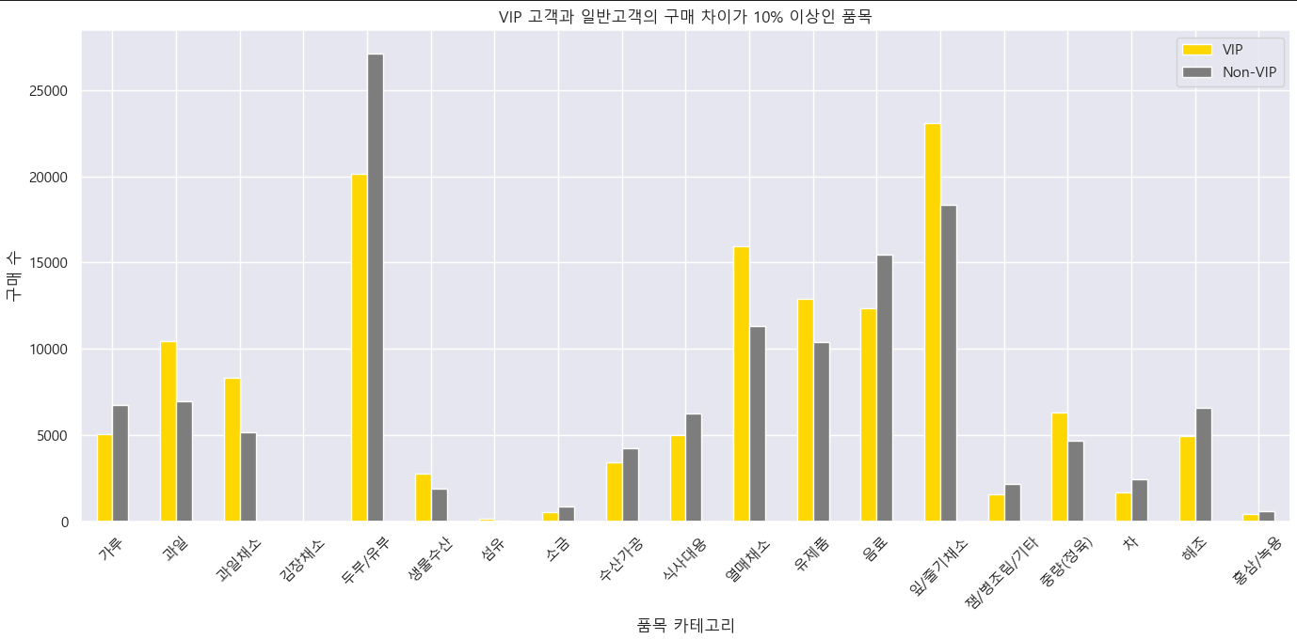
데이터 분석 결과(2)_VIP 고객 대상
VIP 고객 여부 별 구매 물품 품목 수 분석 결과, VIP 고객은 채소 및 과일류, 유제품류 구매 비중이 높았기 때문에,
VIP 대상을 위한 채과류 및 유제품류의 프리미엄 품목 확대 필요
<가설 수립>
H0 : VIP 고객 여부는 구매 물품 품목에 영향 X
H1 : VIP 고객 여부는 구매 물품 품목에 영향 O
VIP 고객과 일반 고객의 구매 차이가 10% 이상인 품목
<분석 결과>
▶ P-value 값 : 0.000
▶ VIP 고객과 일반고객과의 구매물품에는 차이가 있다.
▶ VIP는 채소 및 과일류, 유제품류 구매 비중이 더 높다.
12/29
Notes:
친환경 상품 주력 판매 공급자 비중 확대 필요

Slide 13
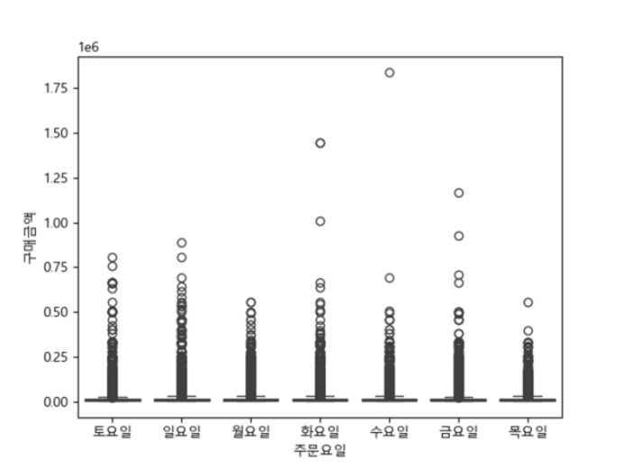
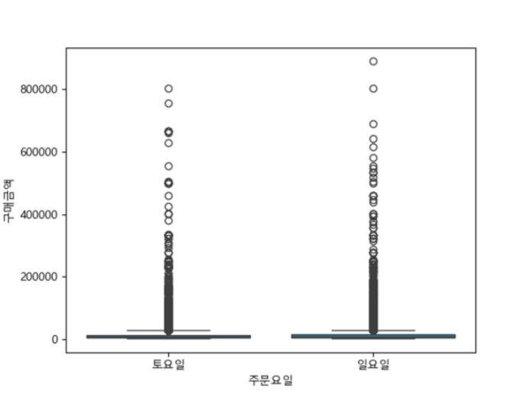
데이터 분석 결과(3, 4)_전체 고객 대상
요일별 구매금액 분석 결과, 수요일과 일요일에 구매 금액이 높기 때문에
구매 유도를 위한 수요일, 일요일 특별 프로모션 및 할인 이벤트 제공 필요
H0 : 요일별 구매금액에 하나도 차이나지 X
H1 : 요일별 구매금액이 하나 이상 차이 O
H0 : 특정 요일(토, 일) 별 구매금액 차이 X H1 : 특정 요일(토, 일) 별 구매금액 차이 O
▶ P-value 값 : 0.014
▶ 하나 이상의 요일에서 구매금액 차이 존재
▶ 추가 분석을 통해 구매 금액이 차이나는 항목 판별 필요
▶P-value 값 : 0.03, t-통계량 값 :-2.1185
▶토요일과 일요일은 구매 금액 차이가 존재
▶t값이 음수임에 따라 일요일의 구매 금액이 많다
요일별 구매 금액 분포(ANOVA분석)
특정 요일(토, 일)별 구매 금액 분포(2 Sample t-test)
800000
600000
400000
200000
0
구매금액
구매금액
토요일 일요일
13/29
Notes:
가능한 경우의 수 다 2샘티

Slide 14
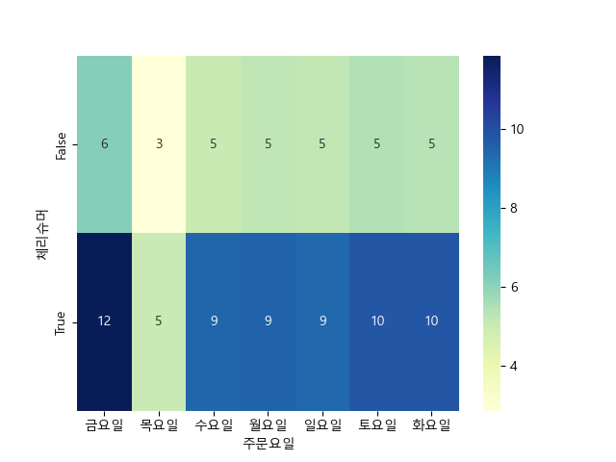
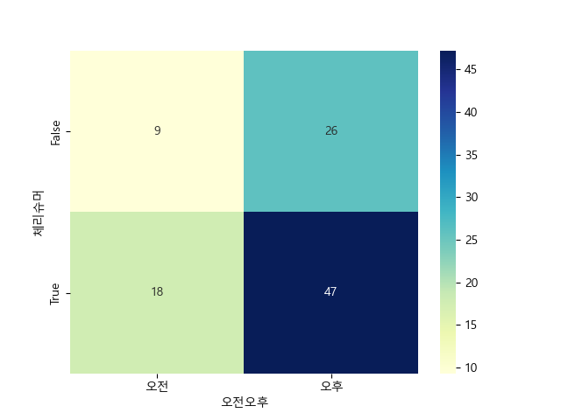


데이터 분석 결과(5, 6) _체리슈머 대상
체리슈머 여부 별 구매 요일 분석 결과, 금요일에 체리슈머 대상 고객의 구매가 많았고,
시간대 별 체리슈머 고객 구매율 분석 결과, 오후에 체리슈머 대상 고객의 구매 비중이 높기 때문에
금요일 오후 시간대의 체리슈머 고객의 추가 구매 유도를 위한 혜택 및 연관 상품 할인 판매 전략 필요
H0 : 주문요일별 체리슈머 고객층 분포에 차이 X
H1 : 주문요일별 체리슈머 고객층 분포에 차이 O
H0 : 시간대별 체리슈머 고객 구매 비중 차이 X
H1 : 시간대별 체리슈머 고객 구매 비중 차이 O
▶P-value 값 : 0.00
▶ 주문요일별 체리슈머 고객층 분포에 차이 O
▶ 금요일에 유독 체리슈머의 구매율이 높음을 파악
▶P-value 값 : 0.000
▶시간대에 따른 체리슈머 고객 구매 비중 차이가 있다.
▶ 특히, 오후 시간대에 체리슈머 고객의 구매율이 더 높다.
체리슈머 여부 별 구매 요일 분석
‘시간대’ 별 ‘체리슈머’ 고객 비중 차이 분석
체리슈머 X
체리슈머 X
체리슈머 O
체리슈머 O
14/29
Notes:
이용횟수가 10회 미만이면서 1회 평균 구매 금액이 15000원 이하인 고객
(전체 고객의 7%)

Slide 15
데이터 분석 결과(7)_전체 상품 대상
연령대별 상품 연관 분석 결과, 30대는 과즙 구매시 스낵 구매빈도가 1.91배 증가, 40대는 양파 구매시 유정란 구매빈도가 1.27배 증가했다는 점에서
연관있는 상품의 노출이 필요
30대 상품 연관분석 결과,
▶ 과즙과 스낵이 함께 판매될 때, 스낵의 구매빈도가 약 1.91배 증가
▶ 김가공과 논지엠오 유정란이 함께 판매될 때, 유정란의 구매 빈도가 약 1.24배 증가
▶당근과 두부가 함께 판매될 때, 두부의 구매 빈도가 약 1.28배 증가
40대 상품 연관분석 결과,
▶ 양파와 논지엠오유정란이 함께 판매될 때, 유정란의 구매빈도가 약 1. 27 배 증가
▶ 우유와 논지엠오유정란이 함께 판매될 때, 유정란의 구매 빈도가 약 1.16배 증가
▶콩나물과 논지엠오유정란이 함께 판매될 때, 유정란의 구매 빈도가 약 1.11배 증가
조건부 | 결론부 | 지지도 | 신뢰도 | 향상도
과즙 | 스낵 | 0.0143 | 0.2171 | 1.91
조건부 | 결론부 | 지지도 | 신뢰도 | 향상도
양파 | 논지엠오유정란 | 0.0100 | 0.2038 | 1.27
조건부 | 결론부 | 지지도 | 신뢰도 | 향상도
김가공 | 논지엠오유정란 | 0.0112 | 0.1763 | 1.24
조건부 | 결론부 | 지지도 | 신뢰도 | 향상도
우유/산양유 | 논지엠오유정란 | 0.0130 | 0.1852 | 1.16
조건부 | 결론부 | 지지도 | 신뢰도 | 향상도
당근 | 두부 | 0.0104 | 0.2488 | 1.28
조건부 | 결론부 | 지지도 | 신뢰도 | 향상도
콩나물 | 논지엠오유정란 | 0.0137 | 0.1764 | 1.11
15/29

Slide 16
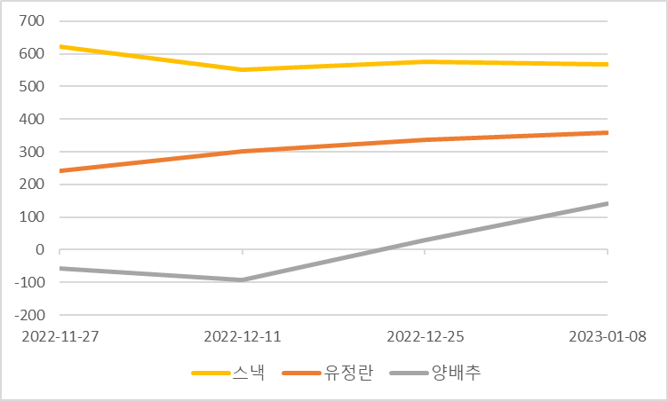
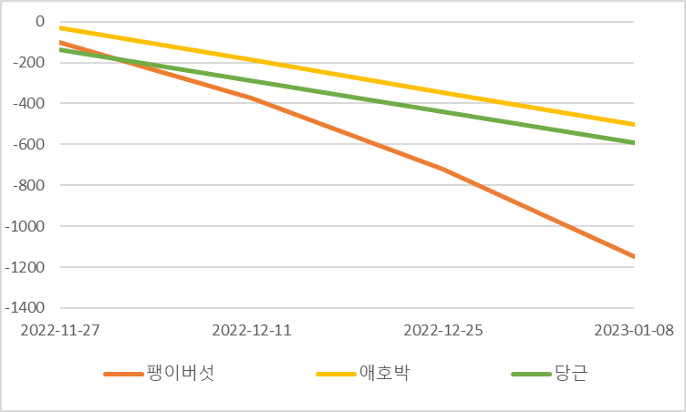
데이터 분석 결과(8)_친환경 상품 기준
친환경 상품에 대한 시계열 분석 결과, 양배추/유정란에 대한 상승 예측 및 팽이버섯/당근 품목에 대한 하락세가 예측되기 때문에
양배추, 유정란 + 팽이버섯, 당근의 수요 예측을 통한 안정적인 공급망 필요
H0 : 단위근이 존재 (= 비정상 시계열)
H1 : 단위근이 존재하지 X (=정상 시계열)
*비정상 시계열일시, 추세 경향을 보이지 않는 정상 시계열로 생성
H0 : 단위근이 존재 (= 비정상 시계열)
H1 : 단위근이 존재하지 X (=정상 시계열)
*비정상 시계열일시, 추세 경향을 보이지 않는 정상 시계열로 생성
▶ P-value 값 : 0.000~0.05 (상품마다 상이)
▶ 양배추, 유정란 등에 대한 품목에서, 향후 2개월간 수요 증가 예측
▶ P-value 값 : 0.000~0.05 (상품마다 상이)
▶ 팽이버섯, 당근 등에서 향후 2개월간 수요 감소 예측
시계열 분석 및 예측 결과 판매 추이 상승 예측 상품
시계열 분석 및 예측 결과 판매 추이 하락 예측 상품
16/29

Slide 17
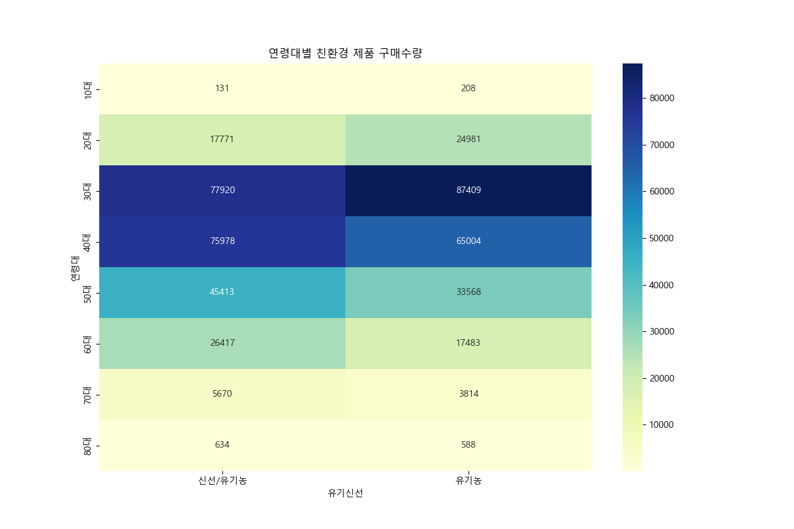
데이터 분석 결과(9)_ 친환경 상품 기준
연령대에 따른 친환경 상품 구매 수량 분석 결과, 3040세대의 친환경 상품 구매 비중이 높았기 때문에
3040세대 친환경 상품 할인 혜택을 통한 재구매 유도 전략 필요
<가설 수립>
H0 : 연령대에 따른 친환경 상품 구매 수량 차이 X
H1 : 연령대에 따른 친환경 상품 구매 수량 차이 O
연령대별 친환경 상품 구매 수량
<분석 결과>
▶ P-value 값 : 0.00
▶ 연령대에 따라 친환경 상품 구매 수량에 차이가 있다.
▶ 특히, 3040 세대에 친환경 상품 구매 비중이 높다.
17/29
Notes:
친환경 상품 주력 판매 공급자 비중 확대 필요

Slide 18
개선안 도출
개 선 기 회
개 선 안
고객 이탈 방지를 위한 지원 서비스 강화 필요
고객별 차별화된 마케팅 방안 수립
체리슈머 대상 신규 고객 유치를 위한 판매 전략 수립 필요
성장성을 확보하기 위한 판매 전략 필요
체계적인 상품 관리 프로세스 수립
친환경 상품 판매 비중 확대 필요
친환경 상품 판매 확대를 위한 전략 수립
VIP 대상을 위한 채과류, 유제품류 프리미엄 품목 확대 필요
3040세대 친환경 제품 할인 혜택을 통한 재구매 유도 전략 필요
수요 예측 기반으로, 최상의 품질 상품 제공
양배추, 유정란 + 팽이버섯, 당근의 수요 예측을 통한 안정적인 공급망 필요
고객 및 요일별 이벤트 데이 진행
수, 일요일 특별 프로모션 및 할인 이벤트 제공 필요
금요일 오후에 체리슈머의 추가 구매를 위한 판매 전략 필요
연관분석을 통한 추천 상품 노출
연관있는 상품의 노출이 필요
18/29
Notes:
친환경 마일리지, 환경의 날(매달 5일) 실시
제로웨이스트 공급사 추가 확보 및 친환경 품목 확보

Slide 19
개선안 도출
● 고객별 차별화된 마케팅 방안 수립
고객군 | 일반 고객 | 체리슈머 고객 | VIP 고객
기준 | 자사 회원 대상 | 이용횟수가 10회 미만이면서 1회 평균 구매 금액이 15000원 이하인 고객 (전체 고객의 7%) | RFM Score 수치의 상위 10% 고객
서비스 | 매주 수, 일요일 럭키 반값딜(30~50%) 유령고객 비율을 ‘30% → 10%’목표로 복귀 후 7일 출석시 만원 할인 쿠폰 증정 | 금요일 오후 12시 선착순 50명 10% 할인 쿠폰 증정 공동구매를 통한 추가 할인 제공 (5~7%) | 연 1회 최대 60% VIP 프로모션 특정 상품 정기 구독 서비스 무료 제공 정기 구독을 통한 추가 할인(5%) 및 신상품 샘플 상품 제공
19/29

Slide 20
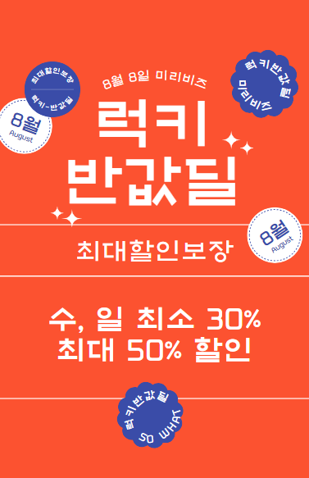
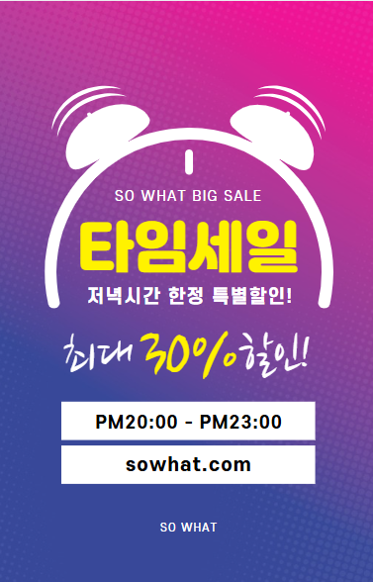

개선안 도출
● 고객 및 요일별 이벤트 데이 진행
▶ 일반 및 공통 프로모션
- 수요일, 일요일 럭키반값딜 데이 (시간대 : 21시~3시, 할인율 : 30~50%, 선착순 200명 한정)
▶ 체리슈머 프로모션
금요일 오후 시간대 타임 세일 (20~23시, 최대 30%)
금요일 오후 12시 선착순 50명 10% 할인 쿠폰 증정
▶ VIP 프로모션
최대 60% 할인 제공
(연 1회, 3일간 진행)
20/29
Notes:
미끼 상품 및 할인혜택 제공
체리슈머 고객의 추가 구매 유도를 위한 혜택 및 연관 상품 할인 판매 전략 필요 (like 1+1, 2+1 같이 구매시 얼마할인…)

Slide 21

개선안 도출
● 수요 예측 기반으로, 최상의 품질 상품 제공
● 3차 심사 과정의 상품 등록 프로세스 수립
 | 수확시점 | 배송과정 | 고객도착
기존
 | 수요 예측 불가 | 배송 소요일 예측 불가 | 후숙 필요
개선
 | 수요 예측 후 최적의 상태 수확 | 배송 소요일 1-2일 이내 | 후숙 불필요
1차 심사
상품 등록 심사 진행시, MD가 우선 선별
2차 심사
MD 팀 회의를 진행하여, 2차 심사 진행
2차 심사
3차 심사
CEO, 마케터, 공급망 관리자, 콘텐츠 에디터 등
관련자 모두 참여해서 최종 상품 평가
21/29
Notes:
미끼 상품 및 할인혜택 제공
체리슈머 고객의 추가 구매 유도를 위한 혜택 및 연관 상품 할인 판매 전략 필요 (like 1+1, 2+1 같이 구매시 얼마할인…)

Slide 22
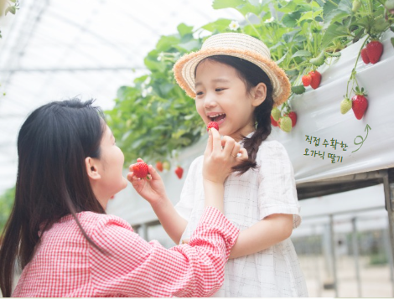
개선안 도출
● 친환경 상품 판매 확대를 위한 전략 수립
▶친환경 상품 공급사 추가 확보
수수료율 5 → 3% 감소시켜서
제로웨이스트, 리사이클 의류 등 친환경 상품 공급사
확보를 통한 품목 다양성 확대
▶ 친환경 마일리지 제도 실시
친환경 상품 구매시, 친환경 마일리지 지급
: 구매금액의 2%
친환경 마일리지로 못난이 농산물 구매 가능
▶ 환경의 날 (매달 5일) 실시
매달 5일, 친환경 상품 품목 5% 할인 진행
22/29
Notes:
친환경 마일리지, 환경의 날(매달 5일) 실시
제로웨이스트 공급사 추가 확보 및 친환경 품목 확보

Slide 23
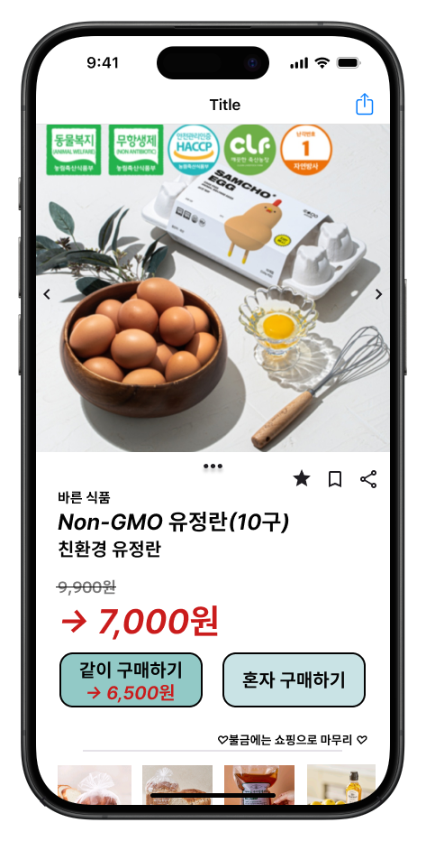
개선안 도출_최종 앱 구현 모습
● 앱 구현 모습 (사용자 : 30대 체리슈머 고객으로 가정)
02. 맞춤형 상품 추천
체리슈머 고객 대상으로 맞춤형 상품 추천.
소량 구매하는 특성상, 10구 계란 추천
01. 공동구매 서비스를 이용한 할인혜택
소량 구매를 원하는 체리슈머를 위해
공동구매 서비스 지원
공동구매시 5~7% 할인혜택 제공
03. 연관분석을 통한 추천 상품 노출
연령대별 상품 연관분석 결과,
관련있는 상품을 하단 추천 상품 탭에 노출
23/29
Notes:
미끼 상품 및 할인혜택 제공
체리슈머 고객의 추가 구매 유도를 위한 혜택 및 연관 상품 할인 판매 전략 필요 (like 1+1, 2+1 같이 구매시 얼마할인…)

Slide 24
개선안 도출_최종 앱 구현 모습
● 고객 특성을 반영한 앱 구현 모습 (사용자 : 30대 체리슈머 고객으로 가정)
02. 맞춤형 상품 추천
체리슈머 고객 대상으로 맞춤형 상품 추천.
소량 구매하는 특성상, 10구 계란 추천
01. 공동구매 서비스를 이용한 할인혜택
03. 연관분석을 통한 추천 상품 노출
소량 구매를 원하는 체리슈머를 위해
공동구매 서비스 지원
공동구매시 5~7% 할인혜택 제공
연령대별 상품 연관분석 결과,
관련있는 상품을 하단 추천 상품 탭에 노출
24/29
Notes:
미끼 상품 및 할인혜택 제공
체리슈머 고객의 추가 구매 유도를 위한 혜택 및 연관 상품 할인 판매 전략 필요 (like 1+1, 2+1 같이 구매시 얼마할인…)

Slide 25
개선안 도출_최종 앱 구현 모습
● 고객 특성을 반영한 앱 구현 모습 (사용자 : 30대 체리슈머 고객으로 가정)
02. 맞춤형 상품 추천
체리슈머 고객 대상으로 맞춤형 상품 추천.
소량 구매하는 특성상, 10구 계란 추천
01. 공동구매 서비스를 이용한 할인혜택
03. 연관분석을 통한 추천 상품 노출
소량 구매를 원하는 체리슈머를 위해
공동구매 서비스 지원
공동구매시 5~7% 할인혜택 제공
25/29
연령대별 상품 연관분석 결과,
관련있는 상품을 하단 추천 상품 탭에 노출
Notes:
미끼 상품 및 할인혜택 제공
체리슈머 고객의 추가 구매 유도를 위한 혜택 및 연관 상품 할인 판매 전략 필요 (like 1+1, 2+1 같이 구매시 얼마할인…)

Slide 26
개선안 도출_최종 앱 구현 모습
02. 맞춤형 상품 추천
체리슈머 고객 대상으로 맞춤형 상품 추천.
소량 구매하는 특성상, 10구 계란 추천
01. 공동구매 서비스를 이용한 할인혜택
03. 연관분석을 통한 추천 상품 노출
소량 구매를 원하는 체리슈머를 위해
공동구매 서비스 지원
공동구매시 5~7% 할인혜택 제공
연령대별 상품 연관분석 결과,
관련있는 상품을 하단 추천 상품 탭에 노출
● 미니게임 바로가기
26/29
Notes:
미끼 상품 및 할인혜택 제공
체리슈머 고객의 추가 구매 유도를 위한 혜택 및 연관 상품 할인 판매 전략 필요 (like 1+1, 2+1 같이 구매시 얼마할인…)

Slide 27






소감 한 마디
강현주
팀장의 무게가 무거움을 느꼈지만, 좋은 팀원분들과 강사님을 만나 협업 자체가 즐거웠습니다. 의견을 나누는 과정에서 기술적인 지식과 도메인 지식 습득 및 문제해결능력을 기를 수 있었고, 힘든 만큼 실력 향상에 도움이 되어 노력없이 없는 건 없다는 것을 또 한 번 느낀 순간이었습니다.
권아연
첫 팀 프로젝트라 서툴고, 짧은 시간 안에 프로젝트를
완성하기가 쉽진 않았지만, 이 시간 동안 데이터 분석
결과를 해석하는 것과 보고서 작성법 관련 팁을 많이
알려주셔서 얻어가는 게 많은 시간이었습니다.
구정모
먼저, 좋은 팀원들과 지도 강사님을 만나게 되어 정말
감사하게 생각합니다. 이번 프로젝트를 진행하면서 배운 중요한 것을 꼽자면, 비즈니스에서 프레젠테이션이
8할이라는 것과 통계 지식 없이 세상을 살아가면
눈 뜨고 코베인다는 것을 배웠습니다.
김동엽
프로젝트를 진행하면서 보고서를 작성하는 방법을
이해하였고 체계에 맞는 어휘를 구사하는 능력을
기를 수 있었습니다.
박동융
프로젝트를 절차대로 진행해보고
실습함으로써 분석분야의 자신감과 지식을 얻을 수 있어 뜻 깊었습니다.
조시윤
통계학 프로젝트를 하며 힘들었지만 많이 배웠기 때문에, 앞으로도 데이터 분석을 함에 있어서 큰 도움이 될 것
같습니다.
27/29
Notes:
미끼 상품 및 할인혜택 제공
체리슈머 고객의 추가 구매 유도를 위한 혜택 및 연관 상품 할인 판매 전략 필요 (like 1+1, 2+1 같이 구매시 얼마할인…)

Slide 28

감사합니다.

